Slide 1
Dicionário de Dados
Professor: Carlos Alberto

Slide 2
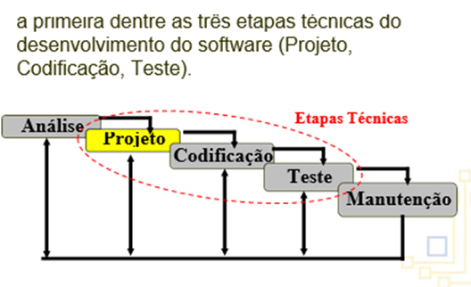
(Modelagem de Dados) (Dicionário de Dados e Especificação de Processos

Slide 3
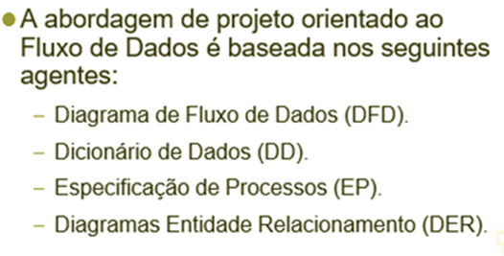
INTRODUÇÃO

Slide 4
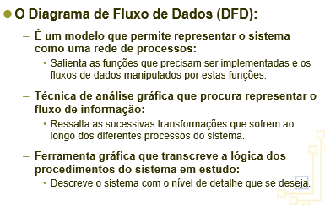
INTRODUÇÃO

Slide 5
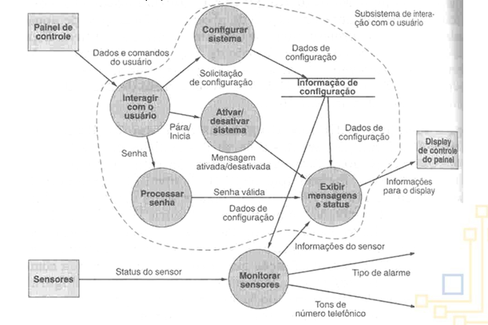
INTRODUÇÃO
SW - CASA SEGURA

Slide 6
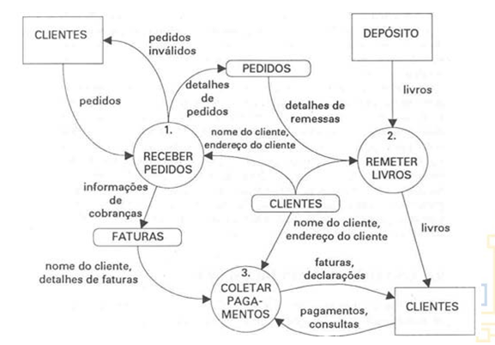
INTRODUÇÃO
SW - COMÉRCIO DE LIVROS

Slide 7
INTRODUÇÃO
O dicionário de dados é fundamental. Sem ele, seu modelo de requisitos do usuário não pode ser considerado completo; será apenas um esboço do sistema.
A expressão dicionário de dados é quase auto-explicativa. O dicionário de dados é uma listagem organizada de todos os elementos de dados pertinentes ao sistema, com definições precisas e rigorosas para que o usuário e o analista de sistemas possam conhecer todas as entradas, saídas, componentes de depósitos e cálculos intermediários

Slide 8
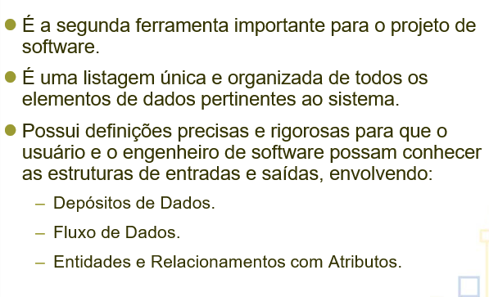
DICIONÁRIO DE DADOS
DEFINIÇÃO

Slide 9
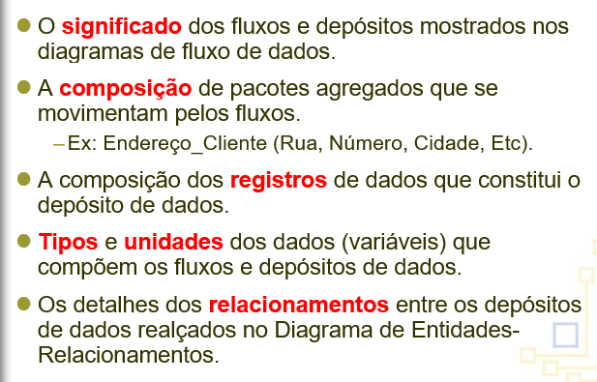
DICIONÁRIO DE DADOS DEVE DESCREVER:

Slide 10
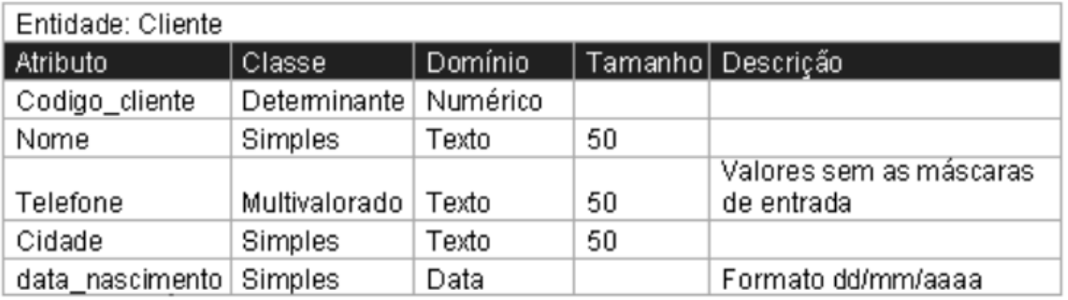
DICIONÁRIO DE DADOS DEVE DESCREVER:
Junto com o modelo de entidade e relacionamento, é necessário que se mantenha um documento com a explicação de todos os objetos nele criados. Este documento, que pode ser chamado de dicionário de dados, permite que os analistas obtenham informações sobre todos os objetos do modelo de forma textual, contendo explicações por vezes difíceis de incluir no diagrama

Slide 11
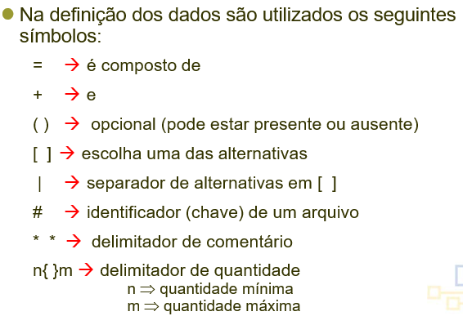
ORGANIZAÇÃO E SIMBOLOGIA

Slide 12
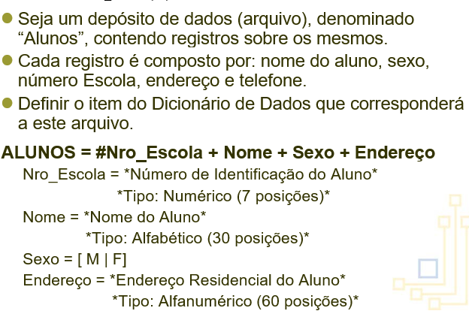
EXEMPLOS - 1

Slide 13
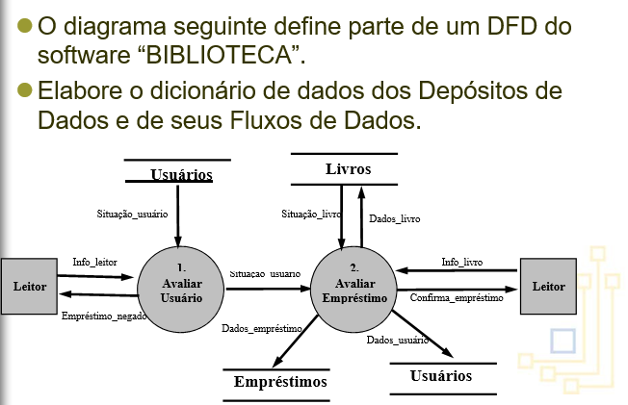
EXEMPLO - 2

Slide 14
Dicionário de Dados {Exemplo (2)}:

Slide 15
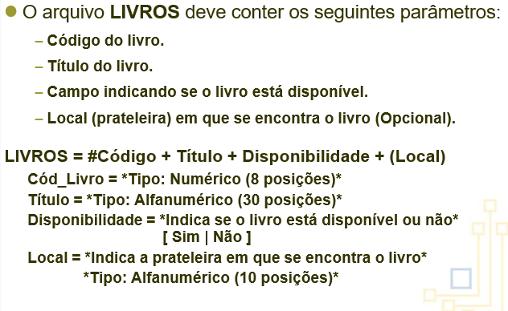
Dicionário de Dados {Exemplo (2)}:

Slide 16
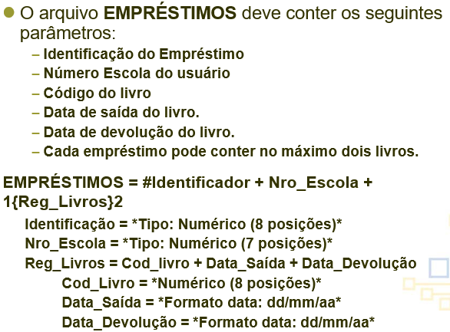
Dicionário de Dados {Exemplo (2)}:

Slide 17
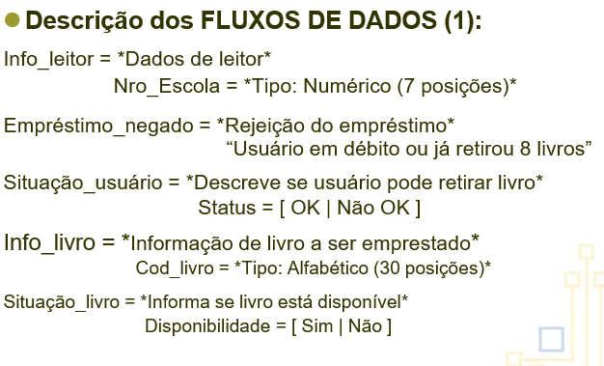
Dicionário de Dados {Exemplo (2)}:

Slide 18
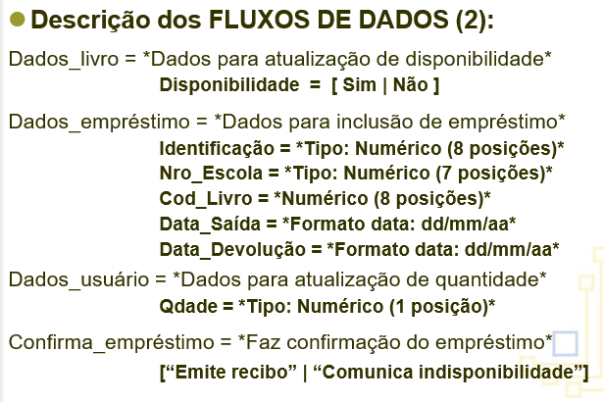
Dicionário de Dados {Exemplo (2)}:

Slide 19
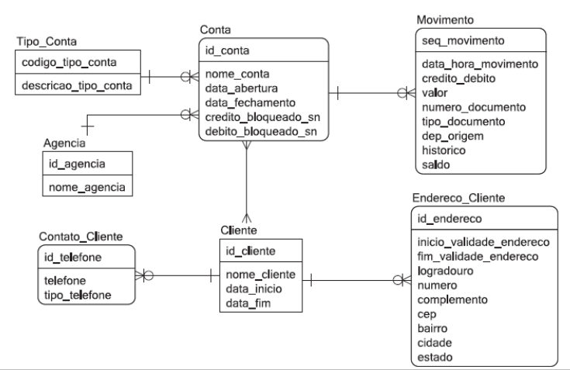
ATIVIDADE Faça o dicionário de dados para o seguinte MER

Slide 20
FIM

